Slide 1

Intégration Web
MMI 1 – CM#1 S1

Slide 2
Danielo JEAN-LOUIS
Michele LINARDI

Slide 3
But du cours
Voir les bases de la programmation d’un site web
  Langage HTML
  Langage CSS
Sensibilisation au web : design et programmation
  Accessibilité
  Bonnes pratiques
  Ergonomie
Notes:
- On retrouve Apple, Netflix ou encore Microsoft au W3C. Netflix va notamment contribuer à une technologie (https://www.w3.org/TR/media-source/) utilisée dans l’épisode Bandersnatch de Black Mirror
- Le W3C définit également les standards du javascript ou du CSS
- Face à la lenteur du W3C, Apple (Safari), Mozilla (Firefox) et Opera (Opera) forment le WHATWG (Web Hypertext Application Technology Working Group). L’idée étant de définir ensemble les standards du web.
-

Slide 4
But du cours
Être capable de réaliser un site web responsive et accessible avec uniquement du HTML et du CSS
Réaliser avec succès la SAÉ 105
Préparer au monde du travail
Notes:
- On retrouve Apple, Netflix ou encore Microsoft au W3C. Netflix va notamment contribuer à une technologie (https://www.w3.org/TR/media-source/) utilisée dans l’épisode Bandersnatch de Black Mirror
- Le W3C définit également les standards du javascript ou du CSS
- Face à la lenteur du W3C, Apple (Safari), Mozilla (Firefox) et Opera (Opera) forment le WHATWG (Web Hypertext Application Technology Working Group). L’idée étant de définir ensemble les standards du web.
-

Slide 5
Apprentissages critiques
AC4101 : Exploiter de manière autonome un environnement de développement efficace et productif
AC4102 : Produire des pages Web statiques et fluides utilisant un balisage sémantique efficace
Notes:
- On retrouve Apple, Netflix ou encore Microsoft au W3C. Netflix va notamment contribuer à une technologie (https://www.w3.org/TR/media-source/) utilisée dans l’épisode Bandersnatch de Black Mirror
- Le W3C définit également les standards du javascript ou du CSS
- Face à la lenteur du W3C, Apple (Safari), Mozilla (Firefox) et Opera (Opera) forment le WHATWG (Web Hypertext Application Technology Working Group). L’idée étant de définir ensemble les standards du web.
-

Slide 6
Évaluation sur votre capacité à résoudre des problèmes
Notes:
- Le but du quiz n’est pas de vous sanctionner, mais d’acquérir les compétences que vous avez obtenu durant le cours. De fait, il ne portera que sur le contenu vu en classe

Slide 7
Vous avez le droit aux cours
(et au web) durant les interogations
Notes:
- Le but du quiz n’est pas de vous sanctionner, mais d’acquérir les compétences que vous avez obtenu durant le cours. De fait, il ne portera que sur le contenu vu en classe

Slide 8
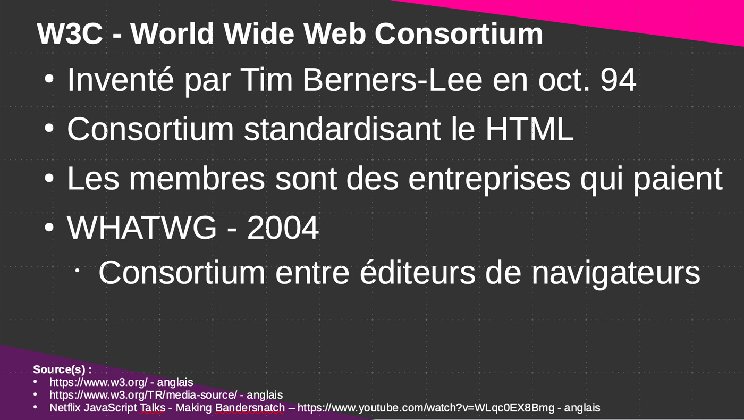
Point sur les slides de cours
Les sources ne sont pas là pour décorer, il faudra aller les regarder
Notes:
- Le but du quiz n’est pas de vous sanctionner, mais d’acquérir les compétences que vous avez obtenu durant le cours. De fait, il ne portera que sur le contenu vu en classe

Slide 9
Que signifie HTML ?

Slide 10
Abréviation de HyperText Markup Language
Sert à structurer des pages web à l’aide de balises définies
Présentement à la version 5.X (~2010)
C'est un langage interprété :
  Pas de compilation
Notes:
Tim Berners-Lee a également inventé :
- le www (world wide web) ou web, système incluant :
adresses web
protocole HTTP (communication client-serveur)
Le HTML
- Il invente également le W3C
Le HTML n’est pas un langage de programmation. Il ne permet pas de mettre en place des conditions (if, else, boucle while…)

Slide 11
Langage de description / balisage – Structures conditionnelles impossibles
  Pas de : if, do...while, etc.
Inventé par Sir Tim Berners-Lee à la fin des années 80
Langage Open Source mais standardisé par le W3C
Notes:
Tim Berners-Lee a également inventé :
- le www (world wide web) ou web, système incluant :
adresses web
protocole HTTP (communication client-serveur)
Le HTML
- Il invente également le W3C
Le HTML n’est pas un langage de programmation. Il ne permet pas de mettre en place des conditions (if, else, boucle while…)

Slide 12
W3C - World Wide Web Consortium
Inventé par Tim Berners-Lee en oct. 94
Consortium standardisant le HTML
Les membres sont des entreprises qui paient
WHATWG - 2004
  Consortium entre éditeurs de navigateurs
Source(s) :
https://www.w3.org/ - anglais
https://www.w3.org/TR/media-source/ - anglais
Netflix JavaScript Talks - Making Bandersnatch – https://www.youtube.com/watch?v=WLqc0EX8Bmg - anglais
Notes:
- On retrouve Apple, Netflix ou encore Microsoft au W3C. Netflix va notamment contribuer à une technologie (https://www.w3.org/TR/media-source/) utilisée dans l’épisode Bandersnatch de Black Mirror
- Le W3C définit également les standards du javascript ou du CSS
- Face à la lenteur du W3C, Apple (Safari), Mozilla (Firefox) et Opera (Opera) forment le WHATWG (Web Hypertext Application Technology Working Group). L’idée étant de définir ensemble les standards du web.
-

Slide 13
Page web
Fichier texte au format .html ou .htm
Peut contenir du texte, des médias, des liens, des fichiers CSS ou javascript
Peut être développé avec n'importe quel éditeur de texte
Le plus populaire : Visual Studio Code (Linux, MacOS, Windows) - Gratuit
Notes:
- Les liens sont également appelés « hypertextes »
- L’avantage d’utiliser un logiciel fait pour le développement web est qu’il propose la coloration syntaxique, en un coup d’œil il est possible de savoir ce qui bon ou non. Ces logiciels permettent également l’installation d’extensions qui améliorent encore plus l’expérience de développement.
- Il existe également : SublimeText (2 et 3) (freemium), Brackets (gratuit), Atom (gratuit), Notepad++, Dreamweaver

Slide 14
HTML & CSS
Langages de description
  Et non de programmation
  Très permissifs
HTML : Gère la structure de votre page, le contenu
CSS : Gère le design de votre page
Notes:
- Les liens sont également appelés « hypertextes »
- L’avantage d’utiliser un logiciel fait pour le développement web est qu’il propose la coloration syntaxique, en un coup d’œil il est possible de savoir ce qui bon ou non. Ces logiciels permettent également l’installation d’extensions qui améliorent encore plus l’expérience de développement.
- Il existe également : SublimeText (2 et 3) (freemium), Brackets (gratuit), Atom (gratuit), Notepad++, Dreamweaver

Slide 15
Site web
Ensemble de pages web liées par des liens
Accessible via Internet, réseau informatique mondial et public grâce à une adresse web
Notes:
- Un site Internet n’existe pas, seul le site web existe. Internet désigne « le réseau mondial accessible au public » - wikipedia
- Un intranet est un réseau internet limité à un lieu précis (entreprise par exemple)
- Le darknet est un réseau internet où les utilisateurs sont anonymes
- Un site peut ne pas avoir de page index.html, mais il faudra faire une configuration serveur, inutile de se casser la tête

Slide 16
Site web
Le média se veut accessible
Le fichier index.html fait office de porte d’entrée pour un site
  Votre site doit impérativement avoir un fichier index.html
Affiché grâce à un navigateur
  Si la page est locale, il suffit d’ouvrir une des pages de votre site avec un navigateur
Notes:
- Un site Internet n’existe pas, seul le site web existe. Internet désigne « le réseau mondial accessible au public » - wikipedia
- Un intranet est un réseau internet limité à un lieu précis (entreprise par exemple)
- Le darknet est un réseau internet où les utilisateurs sont anonymes
- Un site peut ne pas avoir de page index.html, mais il faudra faire une configuration serveur, inutile de se casser la tête

Slide 17
Votre site web doit impérativement avoir un fichier index.html

Slide 18
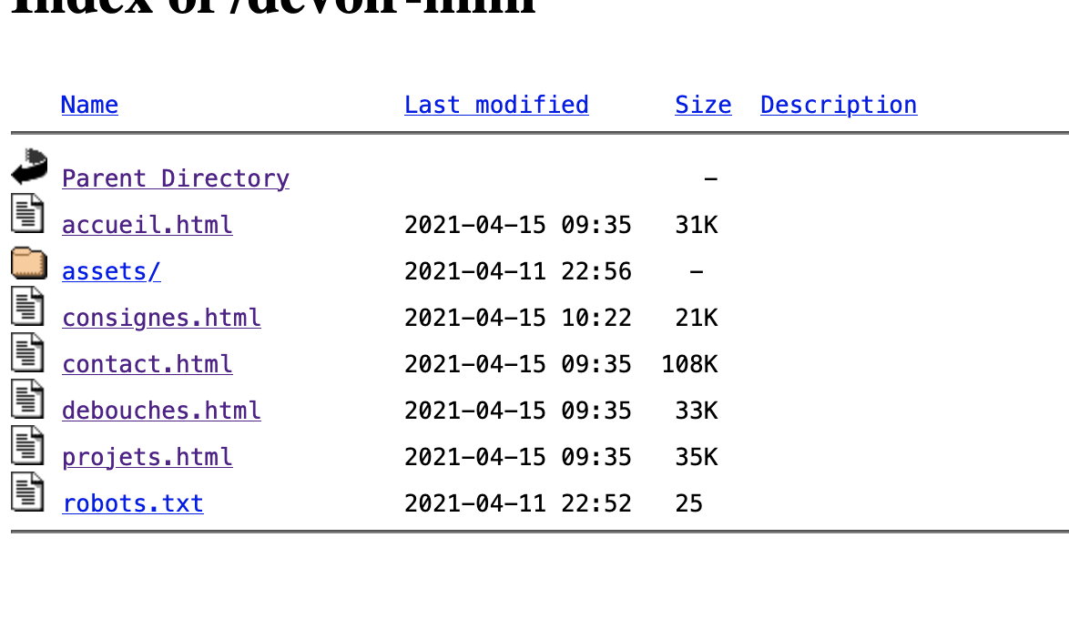
Exemple de site qui ne possède pas de fichier index.html.
A éviter à tout prix

Slide 19
Navigateur web
Logiciel permettant de lire des sites web
Chrome est le plus populaire (PC et mobile) (+60 % de part de marché)
Il lit la page web du haut en bas
Un navigateur n’est plus uniquement sur PC
Accès à un site via une adresse web
Notes:
- Chrome a pour concurrent Firefox, Safari ou encore Internet Explorer (à ne pas utiliser) et Edge (Version de Microsoft de Chrome)
- Une page étant lue de haut en bas, les éléments critiques doivent être le plus haut possible sur la page
- Un navigateur se trouve également sur mobile (smartphone et tablette), tv

Slide 20
Navigateur web
Tous les navigateurs ont presque le même rendu (de nos jours)
  Différence d'affichage mineures possible
  Pensez à tester sur plusieurs navigateurs
La majorité de la navigation web se fait sur mobile
Notes:
- Chrome a pour concurrent Firefox, Safari ou encore Internet Explorer (à ne pas utiliser) et Edge (Version de Microsoft de Chrome)
- Une page étant lue de haut en bas, les éléments critiques doivent être le plus haut possible sur la page
- Un navigateur se trouve également sur mobile (smartphone et tablette), tv

Slide 21
Adresse web
Protocole
Extension (tld)
http://www.example.com
Nom de domaine
Sources :
- https://developer.mozilla.org/fr/docs/Apprendre/Comprendre_les_URL
- https://fr.wikipedia.org/wiki/Domaine_de_premier_niveau_national
- 💩.la
Notes:
- La paire nom (exemple) / extension (com) est unique. Exemple : nissan.
- Au début du web certaines entreprises, comme Microsoft, n’avaient pas acheté leurs domaines, la loi étant floue à l’époque ils ont dû le payer très cher.
- A la base, chaque extension avait un rôle défini:
- .fr : pour France | be : pour Belgique
- .org : organisation
- .net : pour les sociétés en rapport avec Internet ou le réseau
etc.

Slide 22
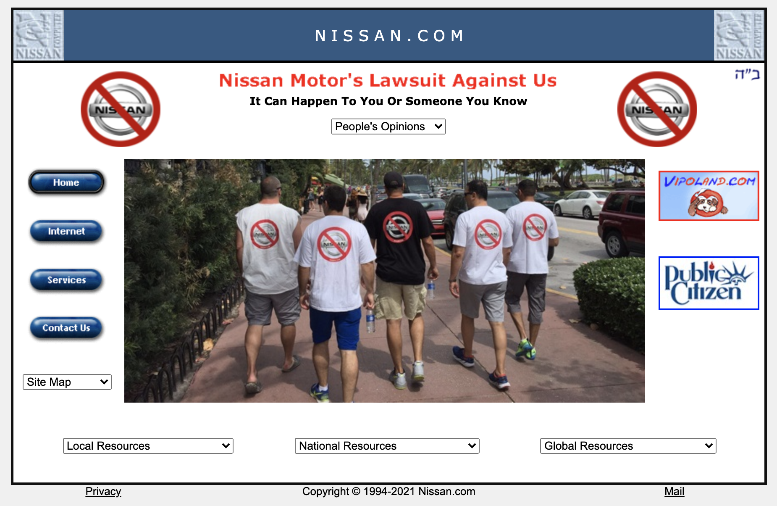
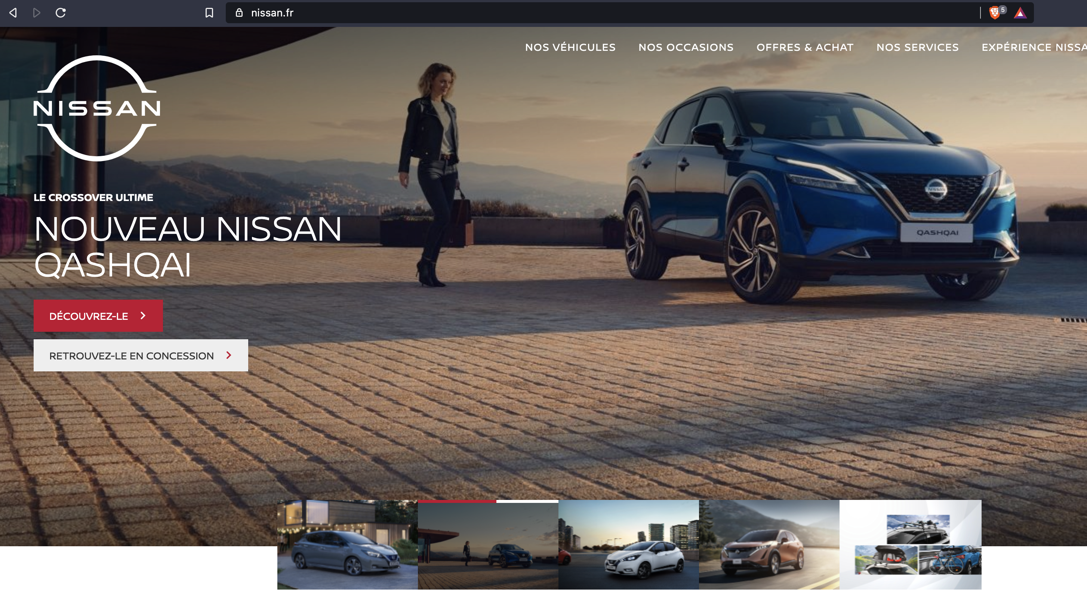
Adresse web chaque paire nom / extension est unique
http://nissan.com/
http://nissan.fr/
Sources :
- http://nissan.com/
- http://nissan.fr/

Slide 23
Balises HTML
Cœur du langage HTML
Chacune des 140 balises a un rôle qui lui est propre
  Vous n'avez pas à les apprendre par cœur
Composent les pages web
S’appelle "tag" en anglais (utile pour les recherches en anglais)
Source(s) :
https://developer.mozilla.org/fr/docs/Apprendre/HTML/Balises_HTML
https://www.w3.org/TR/2012/WD-html-markup-20121025/ - anglais
Notes:
- L’algorithme se basait notamment sur la bonne utilisation des balises pour classer les sites sur sa page de résultats
- Si les rôles ne doivent plus être utilisés de façon aussi stricte, certains ne sont pas interchangeables, Une balise de texte ne peut pas afficher une image et vice-versa.

Slide 24
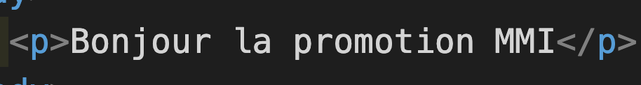
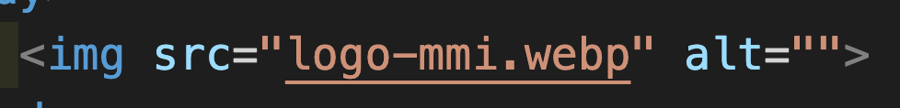
Balises HTML
Deux types de fermeture de balises:
- classiques
- auto-fermantes
Balise "classique"
Balise "auto-fermante"
Source :
- https://developer.mozilla.org/fr/docs/Apprendre/HTML/Balises_HTML
Notes:
- Une balise fermante ne peut pas devenir auto-fermante et inversement
- Le slash (ou barre oblique) sur une balise auto-fermante n’est pas obligatoire

Slide 25
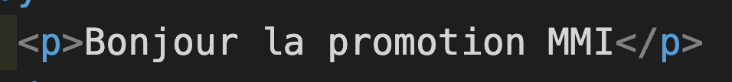
Balises HTML
Balise ouvrante
Balise fermante
Contenu
Source(s) :
https://developer.mozilla.org/fr/docs/Apprendre/HTML/Balises_HTML
https://developer.mozilla.org/fr/docs/Learn/Getting_started_with_the_web/HTML_basics
Notes:
- Les balises classiques vont de paire, la valeur de la balise ouvrante doit être égale à celle de la balise fermante
- Les balises classiques possèdent du contenu contrairement à celles auto-fermantes

Slide 26
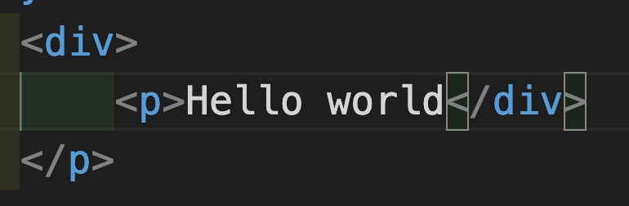
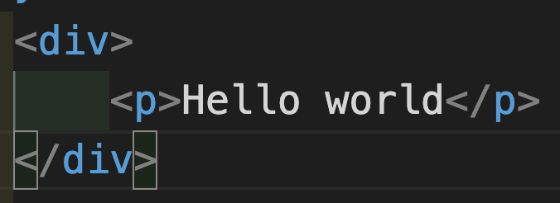

Balises HTML – balises "classiques"
Les balises ne peuvent pas se chevaucher
Incorrect :
La balise <p> se ferme avant la balise <div>
Correct :
Les balises s'ouvrent et se ferment dans le même ordre
Sources :
- https://developer.mozilla.org/fr/docs/Web/HTML/%C3%89l%C3%A9ments_en_ligne
- https://developer.mozilla.org/fr/docs/Web/HTML/%C3%89l%C3%A9ments_en_bloc

Slide 27
Balises HTML – balises "classiques"
Les balises doivent se fermer dans l'ordre où elles ont été ouvertes
Sources :
- https://developer.mozilla.org/fr/docs/Web/HTML/%C3%89l%C3%A9ments_en_ligne
- https://developer.mozilla.org/fr/docs/Web/HTML/%C3%89l%C3%A9ments_en_bloc

Slide 28


Balises HTML – balises auto-fermantes
Ne peut contenir du contenu (pas de balise fermante)
Possède des attributs parfois nécessaires à son fonctionnement
La barre oblique à la fin est optionnelle en HTML5
Exemple de balises "auto-fermantes" :
  <img /> :
  <br> :
  <hr> :
  [...]
Sources :
- https://developer.mozilla.org/fr/docs/Web/HTML/%C3%89l%C3%A9ments_en_ligne
- https://developer.mozilla.org/fr/docs/Web/HTML/%C3%89l%C3%A9ments_en_bloc
Notes:
La balise <img> permet d’afficher des images
La balise <br> permet de faire un saut de ligne (faire “entrée” dans du texte html ne fonctionnera pas)
La balise <hr> affiche une ligne séparatrice horizontale

Slide 29
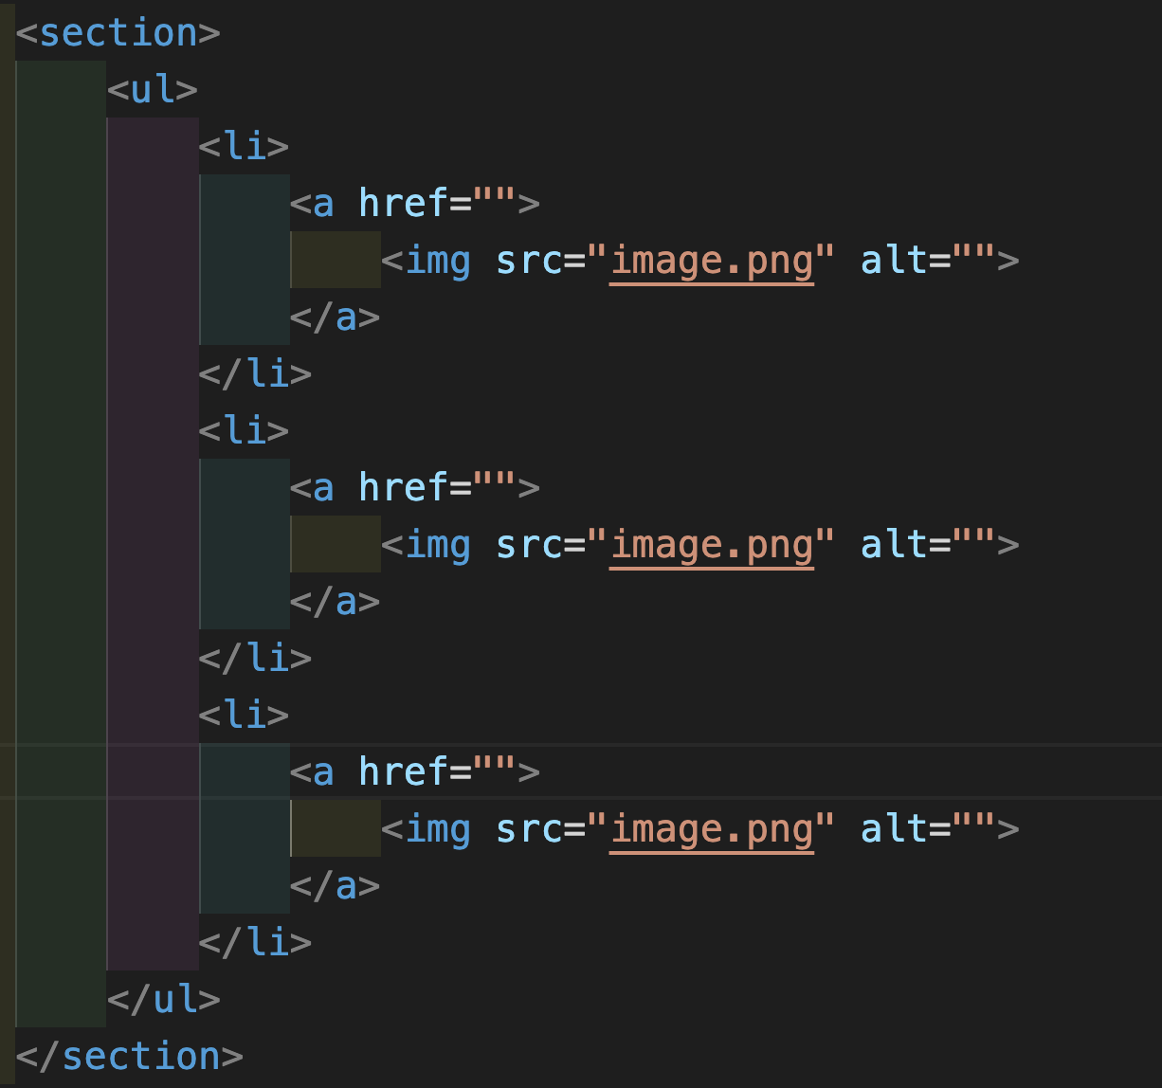
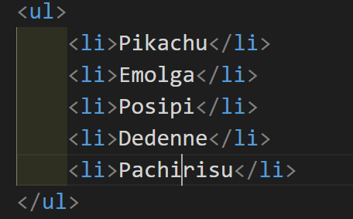
Balises HTML
Imbrication (infinie*) possible
Source :
- https://developer.mozilla.org/fr/docs/Apprendre/HTML/Balises_HTML
* Certaines imbrications ne sont pas valides
Notes:
- Certaines balises ne sont pas imbriquables. Ça fonctionnera mais ça sera considéré comme étant invalide par un validateur de code html.
Exemple : une balise <p> dans une balise <p> est considéré comme étant incorrect

Slide 30
Les balises ne se placent pas n'importe où

Slide 31
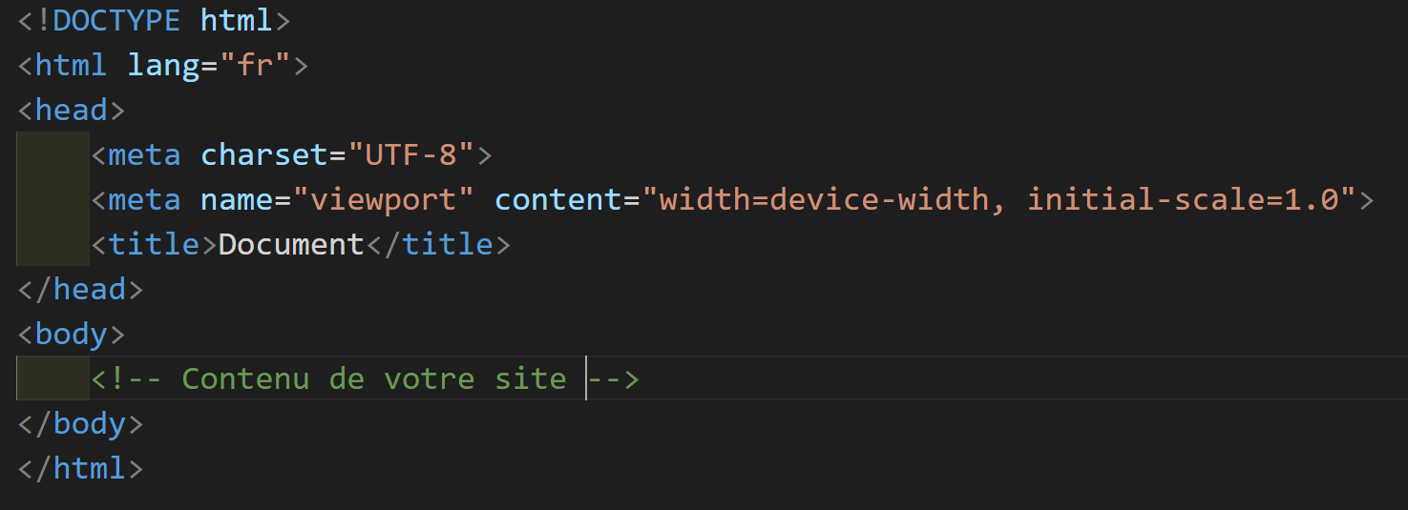
Squelette d’une page web
Notes:
-Ceci est la base d’une page web. Affichons là, ouvrir le fichier avec votre navigateur web préféré

Slide 32
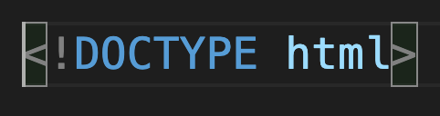
Squelette d’une page web – Balise <!DOCTYPE>
Permet au navigateur de savoir quelle version de html est utilisée – ici html5
Indispensable pour passer la validation W3C
Balise pas vraiment auto-fermante et pas du tout classique
Absence du <!doctype> active le mode quirks (appelé aussi mode compatibilité)
La balise est indispensable de nos jours
Sources :
- https://developer.mozilla.org/fr/docs/Web/HTML/Quirks_Mode_and_Standards_Mode
- https://www.lesintegristes.net/2008/04/06/que-se-passe-t-il-en-mode-quirks-traduction/
- http://jkorpela.fi/quirks-mode.html
Notes:
- Le mode Quirks permet de gérer des pages qui ont été écrites avant la rédaction de standards du web. Par exemple en mode quirks les noms de classes CSS ne sont pas sensibles à la casse.
- Chaque navigateur a donc son propre mode quirks

Slide 33
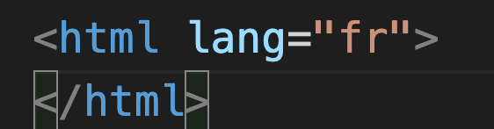
Squelette d’une page web – balise <html>
Définit la racine structurelle d’un document html
Toutes les balises de la page doivent se trouver dedans
La balise doit contenir une balise <head> et une balise <body> (dans cet ordre)
L’attribut lang permet de définir la langue de la page
Cette balise est unique, il ne peut pas en avoir plusieurs par page
Source :
- https://www.w3.org/TR/2012/WD-html-markup-20121025/html.html#html
Notes:
- L’attribut lang est un attribut global, il peut donc être associé à n’importe quelle balise. Cet attribut permet notamment aux moteurs de recherche de savoir la langue utilisée, mais surtout aux lecteurs de page pour la synthèse vocale.
- Utiliser un attribut lang fr sur un mot d’une langue étrangère fait lire le mot avec l’accent français.
Exemple “newsletter” (en) devient “niouseletté” (fr)
- L’attribut lang permet aussi de valider l’orthographe dans les formulaires

Slide 34
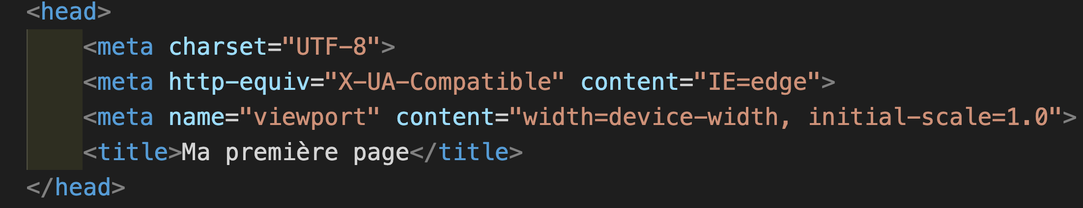
Squelette d’une page web – balise <head>
Cette balise est unique, il ne doit pas en avoir plusieurs par page
Contient toutes les balises <meta> de la page
  Métadonnée : information générale de la page
Contient la balise <title>
Sources :
- https://www.w3.org/TR/2012/WD-html-markup-20121025/head.html
- https://developer.mozilla.org/fr/docs/Web/HTML/Element/head
Notes:
La balise <head> suit l’ouverture de la balise <html>.
Une métadonnée peut être par exemple le titre de la page (balise <title></title>) ou le chemin vers un fichier CSS
(balise <link rel="stylesheet" href="style.css">)

Slide 35
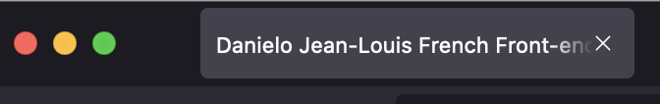

Squelette d’une page web – balise <title>
Utile au référencement, le contenu est affiché sur la page de résultats des moteurs de recherche
Contenu affiché dans l’onglet des navigateurs
La balise est unique, il ne peut avoir qu’une seule balise <title> par page
Sources :
- https://www.w3.org/TR/2012/WD-html-markup-20121025/title.html
- https://developer.mozilla.org/fr/docs/Web/HTML/Element/title
Notes:
S’il y a plusieurs balises <title> dans la page, le navigateur utilisera la première balise

Slide 36
Squelette d’une page web – balise <body>
Cette balise est unique, il ne doit pas en avoir plusieurs par fichier html
On y écrit les balises html qui affichent du contenu
Source(s) :
https://www.w3.org/TR/2012/WD-html-markup-20121025/body.html
https://developer.mozilla.org/fr/docs/Web/HTML/Element/body
Notes:
Un commentaire html n’est affiché que dans le code du source du site. Il faut absolument pas écrire des données sensibles entre commentaires. Le code source est facilement affichable depuis le navigateur web.

Slide 37
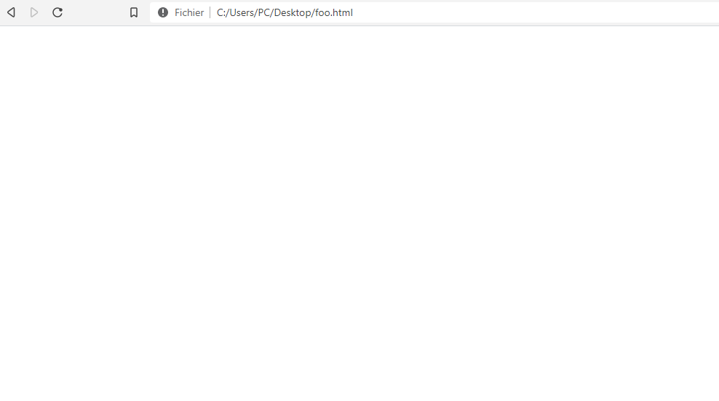
Notre page générée
Notes:
Voici comment le code de la diapo précédente s’affiche dans une navigateur
C’est un peu vide, mais on va quand même expliquer ce qu’on a écrit

Slide 38
Squelette du <body> - au global
<header role="banner">
<main>
<footer role="contentinfo">
<body>
Notes:
Voici comment le code de la diapo précédente s’affiche dans une navigateur
C’est un peu vide, mais on va quand même expliquer ce qu’on a écrit

Slide 39
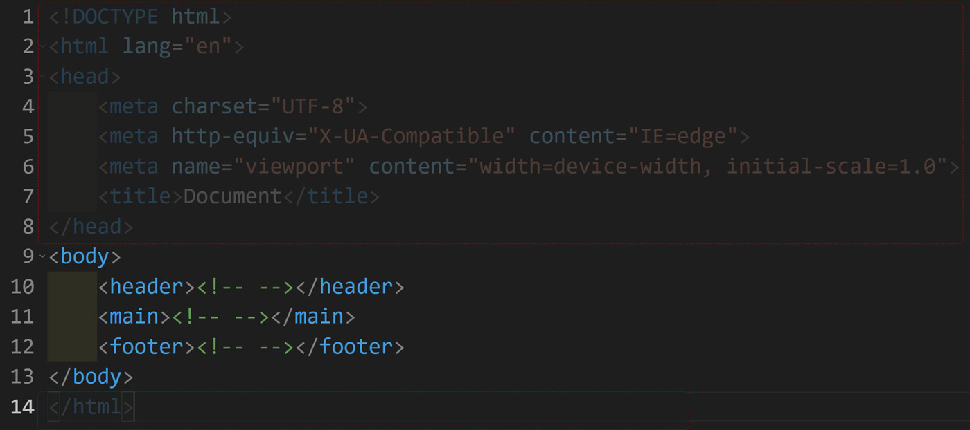
Squelette du <body> - au global
Notes:
Voici comment le code de la diapo précédente s’affiche dans une navigateur
C’est un peu vide, mais on va quand même expliquer ce qu’on a écrit

Slide 40
Squelette du <body> - balise <header>
Sert d'en-tête pour un site web ou un <article>
  Il peut avoir plusieurs balises <header> sur une page
Le <header> principal doit avoir l'attribut :
  role="banner"
  On y trouve la navigation principale par exemple
Source(s) :
https://developer.mozilla.org/fr/docs/Web/HTML/Element/header
https://www.accede-web.com/notices/html-et-css/structure-generale/structurer-la-zone-dentete-principale-avec-header-rolebanner/
Notes:
Voici comment le code de la diapo précédente s’affiche dans une navigateur
C’est un peu vide, mais on va quand même expliquer ce qu’on a écrit

Slide 41
Squelette du <body> - balise <main>
Sert d'en-tête pour un site web ou une balise
  Il peut avoir plusieurs balises <header> sur une page
Source(s) :
https://developer.mozilla.org/fr/docs/Web/HTML/Element/main
Notes:
Voici comment le code de la diapo précédente s’affiche dans une navigateur
C’est un peu vide, mais on va quand même expliquer ce qu’on a écrit

Slide 42
Squelette du <body> - balise <main>
Contient le contenu majoritaire de la balise <body>
  Il ne peut y avoir qu'une seule balise par page
Sert à construire le mode lecture des navigateurs
Source(s) :
https://developer.mozilla.org/fr/docs/Web/HTML/Element/main
Notes:
Voici comment le code de la diapo précédente s’affiche dans une navigateur
C’est un peu vide, mais on va quand même expliquer ce qu’on a écrit

Slide 43
Squelette du <body> - balise <footer>
Représente le pied de page d'un site où d'une section
  Peut être multiple sur une page
Le <footer> principal doit d'avoir l'attribut
  role="contentinfo"
  On y trouve les mentions légales par exemple
Source(s) :
https://developer.mozilla.org/fr/docs/Web/HTML/Element/footer
https://www.accede-web.com/notices/html-et-css/structure-generale/structurer-les-informations-relatives-au-site-avec-footer-rolecontentinfo/
Notes:
Voici comment le code de la diapo précédente s’affiche dans une navigateur
C’est un peu vide, mais on va quand même expliquer ce qu’on a écrit

Slide 44
Les balises ont une valeur sémantique

Slide 45
Elles ne s'utilisent pas n'importe comment, n'importe où

Slide 46
Les balises ont un rôle spécifique

Slide 47
Rôle spécifique – Balise <br>
Permet de faire des retours à la ligne significatifs
Ne peut être utilisée que pour les cas suivants :
  Une adresse
  Une poésie
Ne doit pas se substituer à la propriété CSS "margin"
Source(s) :
https://developer.mozilla.org/fr/docs/Web/HTML/Element/br
Notes:
Voici comment le code de la diapo précédente s’affiche dans une navigateur
C’est un peu vide, mais on va quand même expliquer ce qu’on a écrit

Slide 48
Accessibilité Web
Permet à tous / toutes d'accéder au web
Une bonne sémantique permet aux lecteurs d'écran d'être le plus efficace possible
Ne concerne pas que les personnes en situation de handicap
Source(s) :
https://www.accede-web.com/notices/
https://developer.mozilla.org/fr/docs/Web/Accessibility
Notes:
Voici comment le code de la diapo précédente s’affiche dans une navigateur
C’est un peu vide, mais on va quand même expliquer ce qu’on a écrit

Slide 49
Accessibilité Web
Ne concerne pas que les développeurs
Touche multiples champs du site :
  Couleurs
  Textes
  Balises
  ...
Source(s) :
https://www.accede-web.com/notices/
https://developer.mozilla.org/fr/docs/Web/Accessibility
Notes:
Voici comment le code de la diapo précédente s’affiche dans une navigateur
C’est un peu vide, mais on va quand même expliquer ce qu’on a écrit

Slide 50
Rappel de notre page générée
Notes:
Voici comment le code de la diapo précédente s’affiche dans une navigateur
C’est un peu vide, mais on va quand même expliquer ce qu’on a écrit

Slide 51
Pas très beau, non ?

Slide 52
CSS – Feuilles de style
Signifie Cascading Style Sheets
  Feuilles de Style en Cascade
Extension ".css"
Décrit la présentation d’une page html
  Applique un style sur un document html
Notes:
- Si la version 3 est utilisable présentement, il est possible que certaines spécifications changent. Ce fut le cas de la spécification de l’élément flexbox
- Le html est la structure et le css l’habillement d’un site web

Slide 53
CSS – Feuilles de style
Version actuelle 3 (CSS3)
  Langage mis à jour régulièrement avec ajout de nouveaux éléments
Fonctionne avec un système de sélecteurs
Notes:
- Si la version 3 est utilisable présentement, il est possible que certaines spécifications changent. Ce fut le cas de la spécification de l’élément flexbox
- Le html est la structure et le css l’habillement d’un site web

Slide 54
CSS – Feuilles de style
Langage de description
  Présence de variables et d'opérations
Fonctionne avec un système de sélecteur
Gère :
  Les couleurs
  La mise en page
  Style du texte (gras, italique...)
  Le responsive design
  ...
Notes:
- Si la version 3 est utilisable présentement, il est possible que certaines spécifications changent. Ce fut le cas de la spécification de l’élément flexbox
- Le html est la structure et le css l’habillement d’un site web

